Slide 1

PHÒNG GIÁO DỤC & ĐÀO TẠO QUẬN LONG BIÊN
TRƯỜNG MẦM NON LONG BIÊN A
LĨNH VỰC PHÁT TRIỂN THẨM MỸ
Đề tài: Trang trí bưu thiếp tặng cô 20/11
Đối tượng : MGB ( 3 - 4 tuổi )
Thời gian : 20 - 25 phút
Giáo viên: Lê Thị Thanh Hà
Vũ Thi Phương Loan

Slide 2



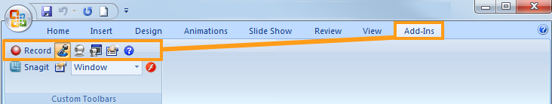


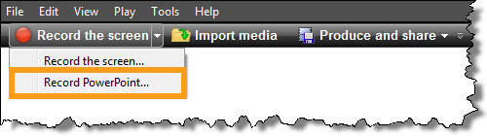
2 Ways to Record PowerPoint
Ổn định tổ chức: Cô và trẻ hát bài hát:
“Bàn tay cô giáo”
From within PowerPoint
From within Camtasia Studio

Slide 3

Quan sát, đàm thoại mẫu

Slide 4
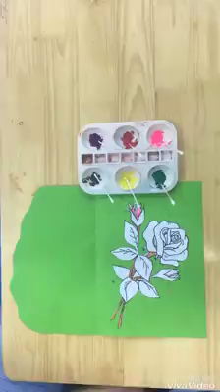

Slide 5

Trẻ thực hiện

Slide 6

Xin chân thành cảm ơn!

